Slide 1
计算机图形学基础
钱文华
云南大学信息学院
qwhua003@sina.com
Notes:
*
1999年7月07/16/96
*
<number>##

Slide 2
学习目的和意义
“敲门砖”：应付各种考试，毕业考，升
学考等
“牛肉”：增长知识，完善思维体系
“雪球的核”：扩充思维，提高兴趣

Slide 3
教学要求
了解图形系统的框架及其涉及的软件、硬件技术；
了解图形学的基本问题，掌握图形学的基本概念、方法与算法；
对与图形相关的应用及当前的研究热点有一个初步认识；
具有一定实践体会和应用编程语言实现相关的图形生成算法。

Slide 4
计算机图形学研究的内容
围绕：图形处理过程中的软、硬件技术、表示图形和图像的准确性、真实性和实时性。
1）基于设备的基本图形生成算法，如直线、圆弧等；
2）图形元素的裁剪和几何变换技术；
3）自由曲线和曲面的处理技术：插值、拟合、拼接和分解等；
4）三维几何造型技术；
5）三维形体的实时显示和图形的并行处理技术；
6）真实感图形生成技术；
7）随机形体或模糊景物的模拟生成技术；
8）虚拟现实环境的生成和控制技术；
9）三维或高维数据场的可视化技术。

Slide 5
课程内容
概论
计算机图形设备
交互式技术
几何造型技术
基本图形生成算法
二维图形变换及二维观察*
三维图形变换及三维观察*
高级话题：曲线和曲面、真实感图形显示*

Slide 6
主要参考书目
陈传波、陆枫，计算机图形学基础，讲义，2001
孙家广，计算机图形学（第二版），清华大学出版社，1999。
孙家广等，计算机图形学（第三版），清华大学出版社，2002。
潘云鹤等，“计算机图形学—原理、方法及应用”，高等教育出版社，2003。
魏海涛，“计算机图形学”，电子工业出版社，2001。
计算机辅助设计与图形学学报
中国图形图像学报

Slide 7

成绩评定办法
平时成绩：20%
期中考试：20%
期末考试: 60%

Slide 8
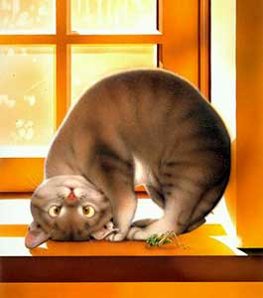
要
经
常
复
习
知
识

Slide 9
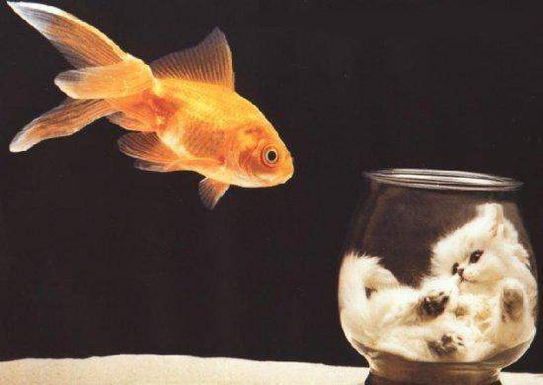
不要将自己置于尴尬境地

Slide 10
第1章 引言
提出问题
什么是计算机图形学？
计算机图形学研究的对象是什么？
计算机图形处理系统的构造？

Slide 11
1.1 计算机图形学及其相关概念
计算机图形学（Computer Graphics）
计算机图形学是研究怎样利用计算机来显示、生成和处理图形的原理、方法和技术的一门学科。
IEEE定义：Computer graphics is the art or science of producing graphical images with the aid of computer.

Slide 12
CAGD
（Computer Aided Geometric Design）
几何形体在计算机中的表示，分析、研究怎样灵活方便地建立几何形体的数学模型，提高算法效率，在计算机内更好地存储和管理这些模型等。研究曲线、曲面的表示、生成、拼接、拟合。

Slide 13
其他定义:
是一门研究用计算机将数据转换成图形，并在专用设备上显示和处理的学科，它着重研究图形生成和处理的原理、方法和技术，是一门多学科综合应用的新技术。
图形学由数据结构，图形算法和语言构成。
计算机图形学是运用计算机产生，存储，处理物体的物理模型和它们的画面。
其涵盖图学理论、应用数学、计算机科学等学科。

Slide 14
计算机图形学与传统理论 ：
交叉、界线模糊、相互渗透
数 学：拓扑学 集合论 曲线曲面理论
对称群理论 晶体图形学 分维几何学
CAGD（计算几何） 逼近论（计算数学）
微分几何 形态学 混沌学 小波理论

Slide 15
图像生成（计算机图形学）
数字图像
数据模型
模型变换
（计算几何）
图像变换
（图像处理）
模型（特征）提取
（计算机视觉，模式识别）
.发展特点: 交叉、界线模糊、相互渗透

Slide 16
计算机绘图
计算机绘图是使用图形软件和硬件进行绘图及有关标注的一种方法和技术，以摆脱繁重的手工绘图为其主要目标。
图象处理
将客观世界中原来存在的物体影象处理成新的数字化图象的相关技术；如CT扫描、X射线探伤等。

Slide 17
模式识别
对输入的图象进行分析和识别，找出其蕴涵的内在联系或抽象模型；如邮政分检设备、地形地貌识别等。
计算几何
研究几何模型和数据处理的学科，讨论几何形体的计算机表示、分析和综合，研究如何方便灵活、有效地建立几何形体的数学模型以及在计算机中更好地存贮和管理这些模型数据；如飞机、轮船、汽车等外部造型。

Slide 18
计算机图形学的研究对象——图形
通常意义下的图形(广义)：
能够在人的视觉系统中形成视觉印象的客观对象都称为图形。
包括各种几何以及由函数式，代数方程，表达式所描述的图形，也包括来自各种输入媒体的图景，图片，图案，图像以及形体实体等。

Slide 19
图形的要素
几何要素：点 线 面 体
非几何要素：反映物体表面属性或材质的明暗，灰度，色彩等。
计算机图形学中所研究的图形
从客观世界物体中抽象出来的带有颜色及形状信息的图和形。

Slide 20
图形的表示
点阵法是用具有颜色信息的点阵来表示图形的一种方法，它强调图形由哪些点组成，并具有什么灰度或色彩。
参数法是以计算机中所记录图形的形状参数与属性参数来表示图形的一种方法。
通常把参数法描述的图形叫做图形（Graphics）
把点阵法描述的图形叫做图象（Image）

Slide 21
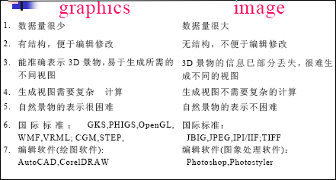
Graphics与Image的对比

Slide 22
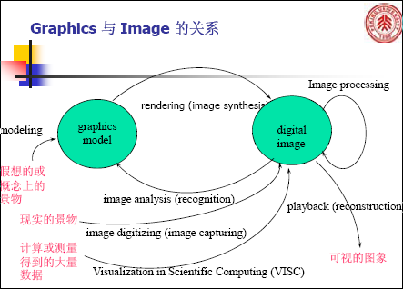

Slide 23
与计算机图形学相关的学科
计算机图形学试图从非图象形式的数据描述来生成（逼真的）图象。
数字图象处理着重强调在图像之间进行变换，旨在对图象进行各种加工以改善图象的视觉效果。
图像的增强 复原 分割 重建 存储 压缩 编码
计算机视觉是研究用计算机来模拟生物外显或宏观视觉功能的科学和技术。它模拟人对客观事物模式的识别过程，是从图像到特征数据，对象的描述表达的处理过程。

Slide 24
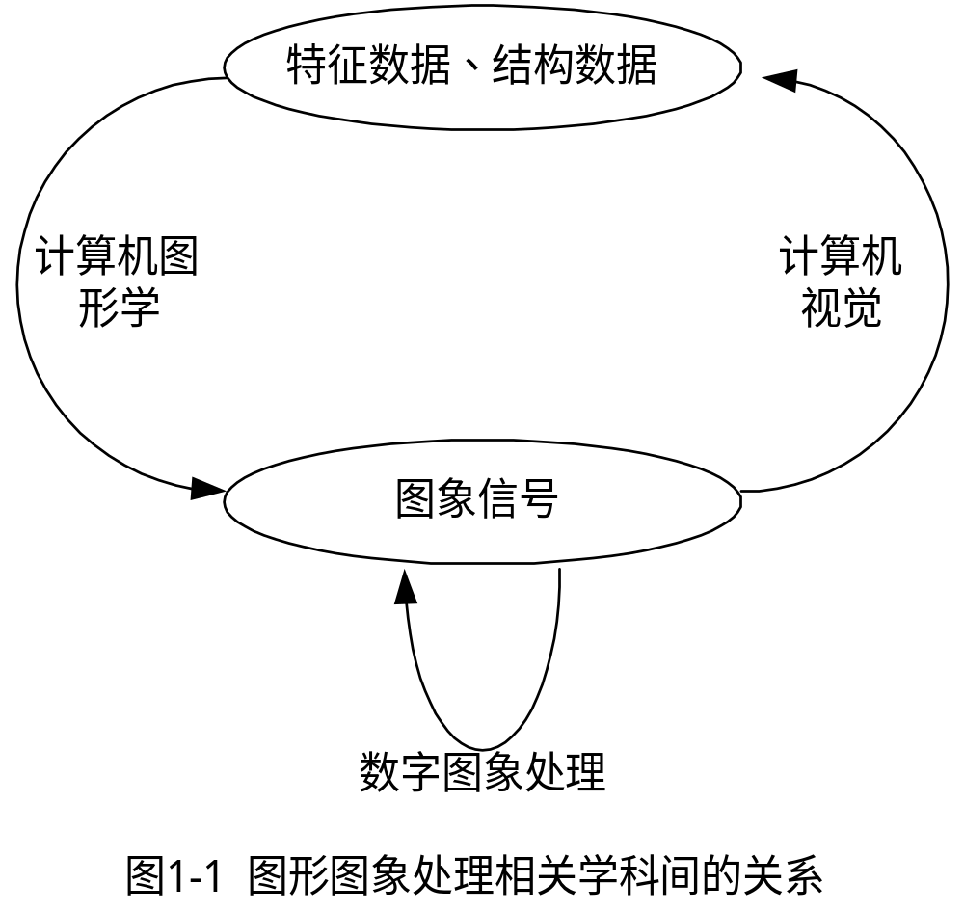

Slide 25
1.2 计算机图形学的发展
1.2.1计算机图形学的确立
酝酿期（50年代）

Slide 26
50年代
  1950年，第一台图形显示器作为美国麻省理工学院（MIT）旋风I号（Whirlwind I）计算机的附件诞生了配备了阴极射线管(CRT)来显示一些简单的图形
  1958年，美国Calcomp公司由联机的数字记录仪发展成滚筒式绘图仪，GerBer公司把数控机床发展成为平板式绘图仪
  50年代末期，MIT的林肯实验室在“旋风”计算机上开发SAGE空中防御体系

Slide 27
萌芽期（60年代）
  1962年，MIT林肯实验室的I. E. Sutherland发表了一篇题为“Sketchpad：一个人机交互通信的图形系统”的博士论文--确定了交互图形学作为一个学科分支（提出基本交互技术、图元分层表示概念及数据结构…)。
  1962年，雷诺汽车公司的工程师Pierre Bézier 提出Bézier曲线、曲面的理论
  1964年MIT的教授Steven A. Coons提出了超限插值的新思想，通过插值四条任意的边界曲线来构造曲面。

Slide 28
发展期（70年代）
  光栅图形学迅速发展
    区域填充、裁剪、消隐等基本图形概念、及其相应算法纷纷诞生
  图形软件标准化
    1974年，ACM SIGGRAPH的“与机器无关的图形技术”的工作会议
    ACM成立图形标准化委员会，制定“核心图形系统”（Core Graphics System）
    ISO发布CGI、CGM、GKS、PHIGS

Slide 29
  真实感图形学
    1970年，Bouknight提出了第一个光反射模型
    1971年Gourand提出“漫反射模型＋插值”的思想，被称为Gourand明暗处理
    1975年，Phong提出了著名的简单光照模型- Phong模型
  实体造型技术
    英国剑桥大学CAD小组的Build系统
    美国罗彻斯特大学的PADL-1系统

Slide 30
普及期（80年代）
  1980年Whitted提出了一个光透视模型-Whitted模型，并第一次给出光线跟踪算法的范例，实现Whitted模型
  1984年，美国Cornell大学和日本广岛大学的学者分别将热辐射工程中的辐射度方法引入到计算机图形学中
  图形硬件和各个分支均在这个时期飞速发展
出现了带有光栅图形显示器的个人计算机和工作站

Slide 31
提高增强期（90年代）
微机和软件系统的普及使得图形学的应用领域日益广泛。
  标准化、集成化、智能化
  多媒体技术、人工智能、科学计算可视化、虚拟现实
  三维造型技术
总体特征：技术发展、需求驱动

Slide 32
ACM SIGGRAPH会议小知识
  全称 “the Special Interest Group on Computer Graphics and Interactive Techniques”
  60年代中期，由Brown 大学的教授Andries van Dam (Andy) 和IBM公司的Sam Matsa发起
  1974年，在Colorado大学召开了第一届SIGGRAPH 年会，并取得了巨大的成功
  每年只录取大约50篇论文

Slide 33
1.2.2 硬设备的发展
图形显示设备
图形显示器是计算机图形学中关键的设备
60年代中期：画线显示器（亦称矢量显示器）
需要刷新。设备昂贵，限制普及
60年代后期：存储管式显示器
不需刷新，价格较低，缺点是不具有动态修 改图形功能，不适合交互式。

Slide 34
70年代初，刷新式光栅扫描显示器出现，大大地推动了交互式图形技术的发展。
以点阵形式表示图形，使用专用的缓冲区存放点阵，由视频控制器负责刷新扫描。

Slide 35
图形显示设备的发展：
目前正向着小型化、低电压、数字化方向发展
画线显示器（矢量显示器/随机扫描显示器）
存储管式显示器
刷新式光栅扫描显示器

Slide 36

图形硬拷贝设备（图形绘制设备）
打印机
针式 喷墨式 激光
绘图仪
静电绘图仪 笔式绘图仪

Slide 37
图形输入设备
二维图形输入设备
图形输入板 操纵杆 跟踪球 鼠标 拇指轮 触摸屏 数字化仪
三维图形输入设备
空间球 数据手套

Slide 38
图形输入设备的发展
  第一阶段：控制开关、穿孔纸等等
  第二阶段：键盘
  第三阶段：二维定位设备，如鼠标、光笔、图形输入板、触摸屏等等，语音
  第四阶段：三维输入设备（如空间球、数据手套、数据衣），用户的手势、表情等等
  第五阶段：用户的思维

Slide 39
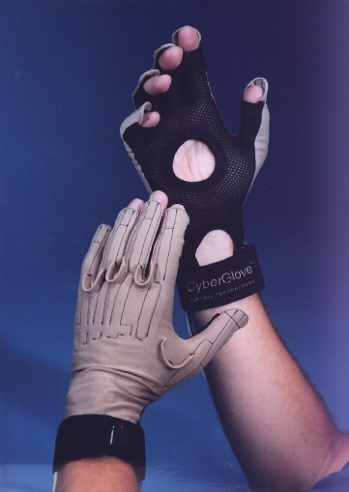
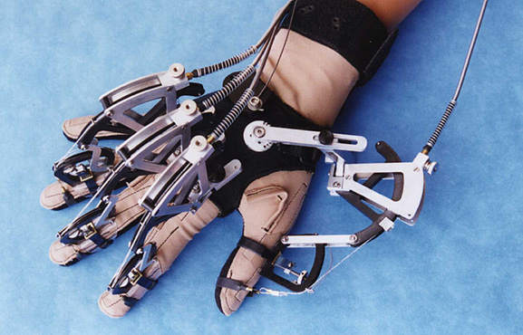

Slide 40
1.2.3 图形软件的发展及软件标准的形成
三种类型的计算机图形软件系统：
(1)用某种语言写成的子程序包
如: GKS (Graphics Kernel System)
PHIGS(Programmer’sHerarchical Iuteractive Graphics system )
GL
便于移植和推广、但执行速度相对较慢，效率低
(2）扩充计算机语言，使其具有图形生成和处理的功能
如：Turbo Pascal、Turbo C，AutoLisp等。
简练、紧凑、执行速度快，但可移植性差
（3）专用图形系统：效率高，但系统开发量大，可移植性差

Slide 41
图形软件的发展
开放式、高效率、标准化、集成化、智能化、学科交叉
图形软件标准
与设备无关、与应用无关、具有较高性能
诸侯割据
标准讨论
标准形成

Slide 42
通用的、与设备无关的图形包，图形标准
  GKS (Graphics Kernel System) (第一个官方标准，1977)
  PHIGS(Programmer’s Herarchical Iuteractive Graphics system)
近二十年中，国际标准化组织ISO已经批准和正在讨论的与计算机图形有关的标准有：
GKS、GKS-3D、PHIGS、CGM、
CGI、IGES、STEP

Slide 43
一些非官方图形软件，广泛应用于工业界，成为事实上的标准
    DirectX (MS)
    Xlib(X-Window系统)
    OpenGL(SGI)
    Adobe公司Postscript
事实标准
如SGI的OpenGL，微软的Direct X，Adobe的Postscript等
开放式、高效率的发展趋势

Slide 44
1.3 计算机图形学的应用
计算机辅助设计与制造（CAD/CAM）
计算机辅助绘图
计算机辅助教学（CAI）

Slide 45
办公自动化和电子出版技术(Electronic Publication)
计算机艺术
在工业控制及交通方面的应用
在医疗卫生方面的应用
图形用户界面

Slide 46
图形用户界面
介于人与计算机之间，人与机器的通信，人机界面（HCI）：软件＋硬件
发展：由指示灯和机械开关组成的操纵界面→由终端和键盘组成的字符界面（80年代）→由多种输入设备和光栅图形显示设备构成的图形用户界面（GUI），（90年代）PC，工作站，WIMP(W-windows、I-icons、M-menu、P-pointing devices)界面，所见即所得→VR技术（发展方向）

Slide 47
计算机辅助设计与制造（CAD/CAM）
-CAD/CAM是计算机图形学在工业界最广泛、最活跃的应用领域
    飞机、汽车、船舶的外形的设计
    发电厂、化工厂等的布局
    土木工程、建筑物的设计
    电子线路、电子器件的设计
    设计结果直接送至后续工艺进行加工处理，如波音777飞机的设计和加工过程

Slide 48
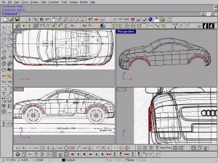
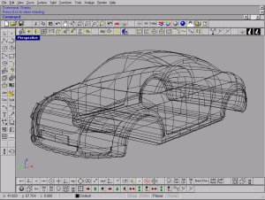
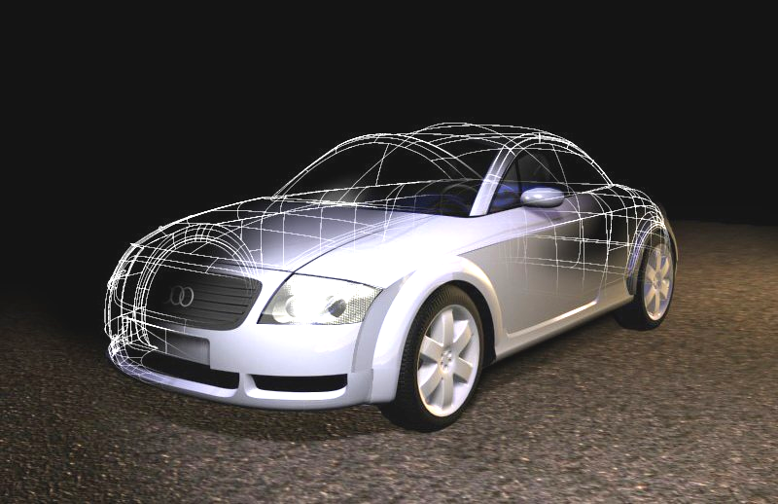
奥迪效果图和线框图

Slide 49
计算机辅助设计与制造（CAD/CAM）
  基于工程图纸的三维形体重建
    定义：从二维信息中提取三维信息，通过对这些信息进行分类、综合等一系列处理，在三维空间中重新构造出二维信息所对应的三维形体，恢复形体的点、线、面及其拓扑关系，从而实现形体的重建
    优势：可以做装配件的干涉检查、以及有限元分析、仿真、加工等后续操作，代表CAD技术的发展方向

Slide 50
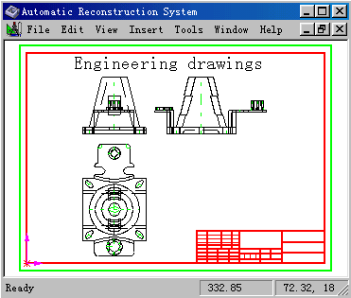
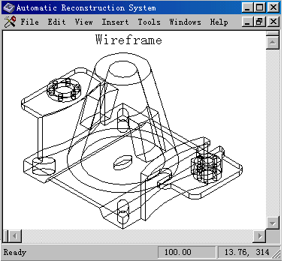
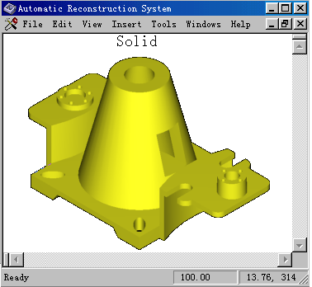
工程图及其三维重建结果1

Slide 51
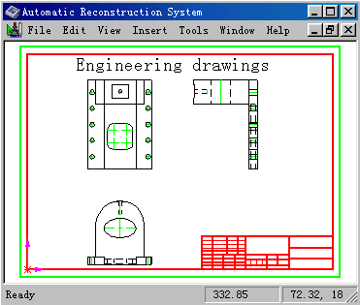
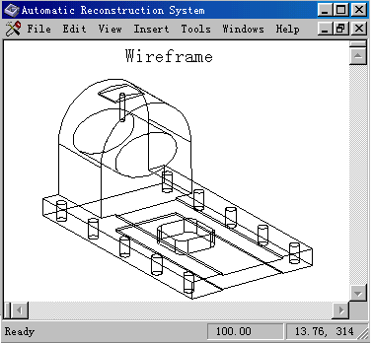
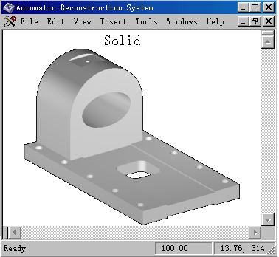
工程图及其三维重建结果2

Slide 52
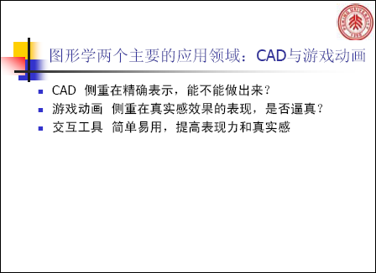

Slide 53
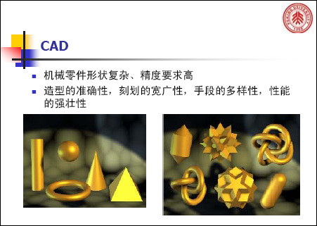

Slide 54
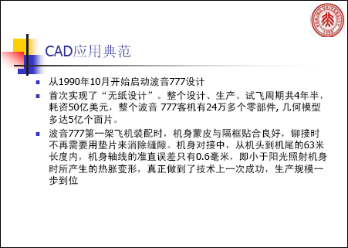

Slide 55
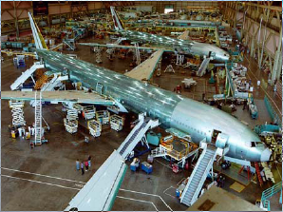
boeing777

Slide 56
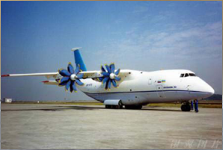
An-70

Slide 57
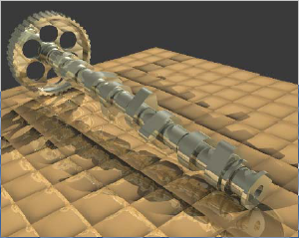
Modeling & rendering

Slide 58
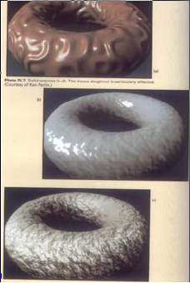
bumptexture

Slide 59
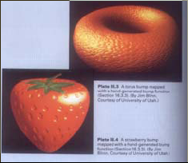
bumptexture

Slide 60
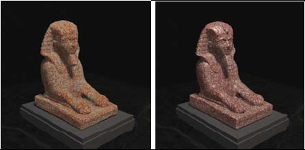
texture

Slide 61
可视化
科学计算可视化(Scientific Visualization)
  海量的数据使得人们对数据的分析和处理变得越来越难，用图形来表示数据的迫切性与日俱增
  1986年，美国科学基金会（NSF）专门召开了一次研讨会，会上提出了“科学计算可视化（Visualization in Scientific Computing）”
  科学计算可视化广泛应用于医学、流体力学、有限元分析、气象分析当中

Slide 62
  在医学领域，可视化有着广阔的发展前途
    是机械手术和远程手术的基础
    将医用CT扫描的数据转化为三维图象，帮助医生判别病人体内的患处
    由CT数据产生在人体内漫游的图象
  可视化的前沿与难点
    可视化硬件的研究
    实时的三维体绘制
    体内组织的识别分割——Segmentation

Slide 63
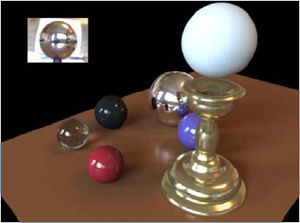
光照效果

Slide 64
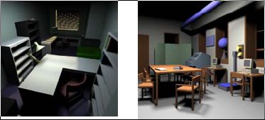
光照模型

Slide 65
真实感图形实时绘制与自然
景物仿真
  计算机中重现真实世界的场景叫做真实感绘制
  真实感绘制的主要任务是模拟真实物体的物理属性，简单的说就是物体的形状，光学性质，表面的纹理和粗糙程度，以及物体间的相对位置，遮挡关系等等

Slide 66
真实感图形实时绘制与自然
景物仿真
  光照模型
    简单光照模型
    整体光照模型
  绘制方法
    光线跟踪
    辐射度
  加速算法
    包围体树、自适应八叉树等等

Slide 67
地理信息系统（GIS）
建立在地理图形之上的关于各种资源的综合信息管理系统
数字地球，地形数据作为载体，（70％）全球信息化.
军事，政府决策，旅游，资源调查。

Slide 68
数字地球：1998年1月31日美国副总统戈尔在洛杉机加利福尼亚科学中心召开的地理信息系统年会上提出了这一设想。
比如，可以设想一个小孩来到地方博物馆的一个数字地球陈列室，当他戴上头盔显示器，她将看到就象是出现在空中的地球。使用“数据手套”，她开始放大景物，伴随越来越高的分辨率，她会看到大洲，随之是区域、国家、城市、最后是房屋、树木以及其它各种自然和人造物体。在发现自己特别感兴趣的某地块时，她可乘上“魔毯”，即通过地面三维图象显示去深入查看。使用数字地球系统的声音识别装置，小孩还可以询问有关的土地覆盖、植物和动物种类的分布、实时的气候、道路、行政区线，以及人口等方面的信息。在这里，她还可以看到自己以及世界各地的学生们为“全球项目”收集的环境信息。这些信息可以无缝地融入数字地图或地面数据里。用数据手套向超连接部分敲击，她还可以获得更多的有关她所见物体的信息。比如，为了准备全家去国家黄石公园渡假，她策划一个完美的步行旅游，去观看刚从书中读到的喷泉、北美野牛和巨角岩羊。甚至在离开她家乡的地方博物馆之前，她就可以把要去步行旅游的地方从头到尾地浏览一遍。

Slide 69
娱乐
●电脑游戏
      实时性
      逼真性
      蕴含了先进的图形处理技术
●电视广告，节目片头，科教演示（CAI）
● Quake III，“古墓丽影”，“侏罗纪公园”、“皇帝的新衣”、完美风暴………
● MAYA, 3D-MAX, SOFTIMAGE…

Slide 70
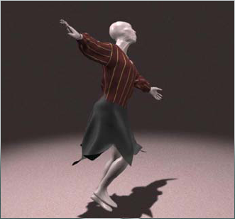
moving

Slide 71
多媒体
在计算机控制下，对多种媒体信息进行生成、操作、表现、存储、通信、或集成的信息系统，其中媒体至少应包括一种“连续媒体”及一种“离散媒体”
  计算机处理的常见媒体：文本、图形、图像、语音、音频、视频、动画
  特点：媒体的多样性、操作的交互性、系统的集成性
CAI（计算机辅助教学），娱乐。

Slide 72
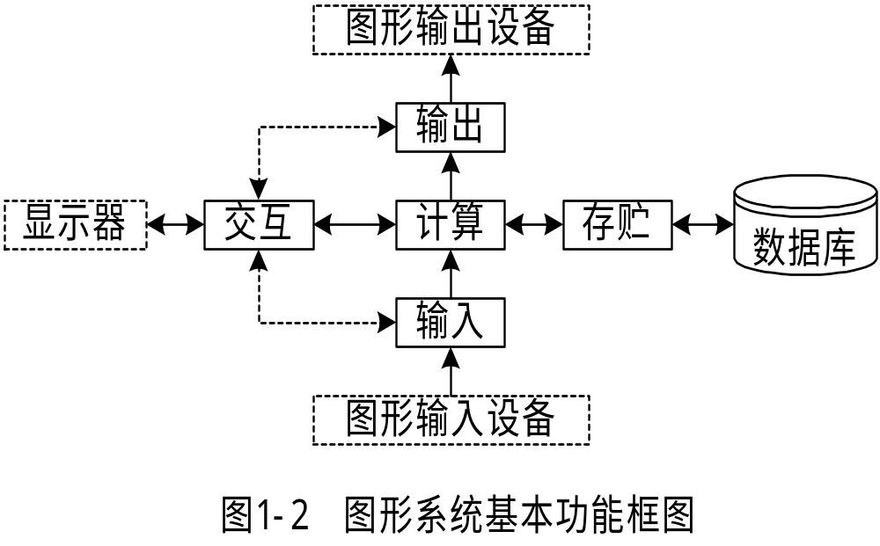
1.4 计算机图形系统
1.4.1 计算机图形系统的功能

Slide 73
计算功能：包括形体设计、分析的方法程序库和有关描述形体的图形数据库。
存储功能
交互功能：通过图形显示器直接进行人机通信。
输入功能
输出功能

Slide 74
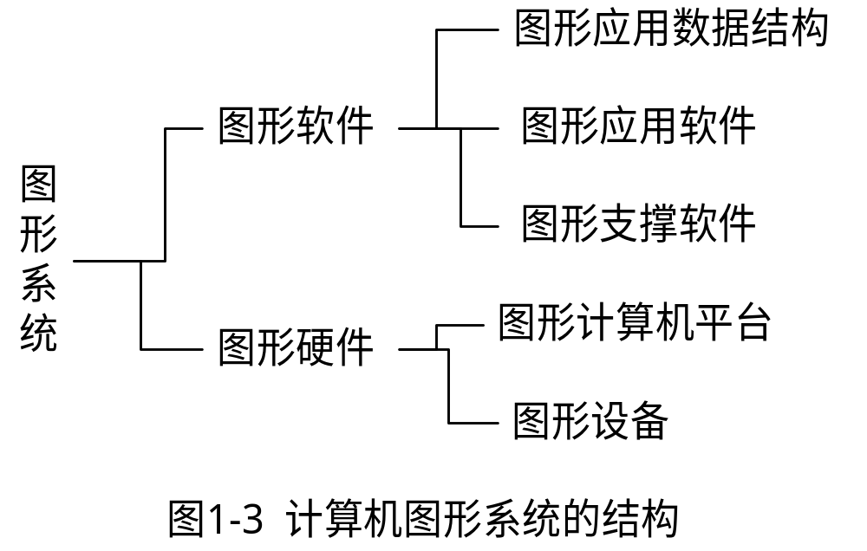
1.4.2 计算机图形系统的结构

Slide 75
1.5 计算机图形学研究动态
1.5.1 计算机动画
  计算机动画近十多年来取得了很大的发展，已渗透到人们生活的各个角落
  商业广告、影视特技/片头、动画片
  教育、军事、飞行模拟等
  定义：用程序生成一系列（帧）的景物画面，其中当前帧是对前一帧画面的部分修改。
  运动是动画的要素。

Slide 76
  分类
    二维动画
      图象变形
      形状混合
    三维动画
      关键帧动画
      变形物体的动画
      过程动画
      关节动画与人体动画

Slide 77
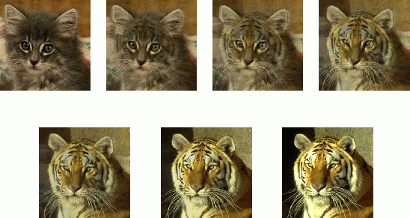
基于特征的图象变形（猫变虎）

Slide 78
我国第一部利用计算机辅助摄制的动画片是《咪咪钓鱼》，1991年由北方工业大学和北京电视台合作制作，以二维动画为主。用386微机和C语言编程，利用数字化仪和摄象机产生关键帧，再由计算机在相邻两幅关键帧之间内插生成中间帧，并自动跟踪上色。多层画面叠加在一起，形成完整的画面。10分钟的片子，5人小组花了10个月时间。

Slide 79
1.5.2 用户接口
用户接口
  用户接口是人们使用计算机的第一观感。一个友好的图形化的用户界面能够大大提高软件的易用性
  图形学已经全面融入计算机的方方面面，很多软件几乎可以不看任何说明书，而根据它的图形、或动画界面的指示进行操作

Slide 80
  目前几个大的软件公司都在研究下一代用户界面，开发面向主流应用的、自然、高效多通道的用户界面。研究多通道语义模型、多通道整合算法及其软件结构和界面范式是当前用户界面和接口方面研究的主流方向，而图形学在其中起主导作用。

Slide 81
1.5.3 地理信息系统
GIS：Geographic Information System
主要表现：
遥感图像信息的自动提取；
地理系统建模；
地理信息的智能分析；
地表系统的仿真；
强调对图形和图象的空间分析和管理，系统具有较强的图形和图像处理能力。

Slide 82
1.5.4 人机交互
人机交互学是一门关于设计，评估和执行交互式计算机系统以及研究由此而发生的相关现象的学科。
人机交互的感知过程：
人对于现实世界的感知；
计算机对外部世界的感知；
人机界面的心理因素：人通过计算机传递的感知信息
计算机作为虚拟世界的一员自动做出的反应

Slide 83
HCI是未来的计算机科学。我们已经花费了至少50年的时间来学习如何制造计算机以及如何编写计算机程序。下一个新领域自然是让计算机服务并适应于人类的需要，而不是强迫人类去适应计算机。
----Dan R. Olsen(CMU)

Slide 84
1.5.5 真实感图形显示
真实感图形的生成：
场景造型→
取景变换→
视域裁剪→
消除隐藏面→
可见面光亮度计算

Slide 85
取景变换：将几何对象的三维坐标转换到屏幕上的像素位置，需要进行一系列的坐标变换。
裁剪：从几何数据中抽取所需的信息。
消隐：给定视点和实现的方向，决定场景中哪些物体的表面是可见的，哪些是被遮挡而不可见的。
可见面亮度的计算：根据给予光学物理的光照模型计算可见面投影到观察者眼中的光亮度大小和色彩组成，并将它转换成适合图形设备的颜色值，确定投影画面上每一像素的颜色。

Slide 86
  真实感图形实时绘制
    物体网格模型的面片简化：对网格面片表示的模型，在一定误差的精度范围内，删除点、边、面，从而简化所绘制场景的复杂层度，加快图形绘制速度
    基于图象的绘制(IBR，Image Based Rendering)：完全摒弃传统的先建模，然后确定光源的绘制的方法。它直接从一系列已知的图象中生成未知视角的图象，适用于野外极其复杂场景的生成和漫游

Slide 87
  野外自然景物的模拟
    野外场景远远复杂于室内场景，绘制难度更大，方法更趋多样化
    主要绘制山、水、云、树、草、火等等
    绘制火的粒子系统（Particle System），基于生理模型的绘制植物的方法，绘制云的细胞自动机方法等

Slide 88
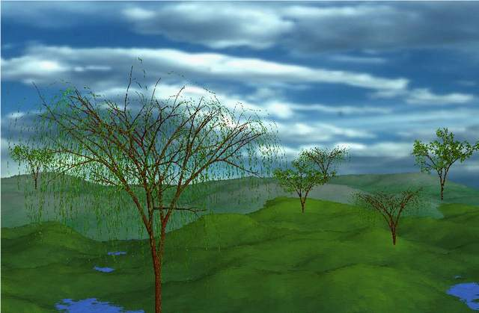
由清华大学自然景物平台生成的野外场景

Slide 89
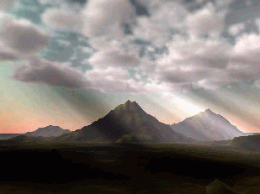

日本Yoshinori Dobashi等人绘制的真实感云

Slide 90
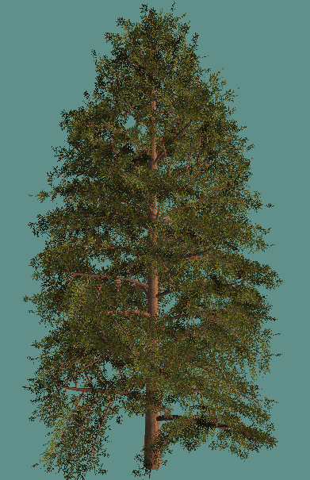
Xfrog3.0生成
的挪威云杉

Slide 91
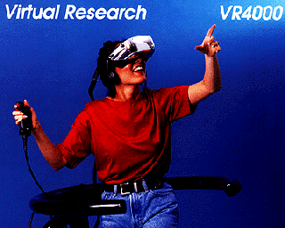
1.5.6 虚拟现实（Virtual-reality)
  Virtual Reality 或称虚拟环境（Virtual Environment)
  是用计算机技术来生成一个
  逼真的三维视觉、听觉、触觉
  或嗅觉等感觉世界，让用户可
  以从自己的视点出发，利用自
  然的技能和某些设备对这一生
  成的虚拟世界客体进行浏览和
  交互考察。
  输入输出设备

Slide 92
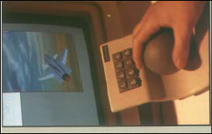
三维鼠标

Slide 93
虚拟现实（Virtual Reality简称VR）
虚拟现实是指用立体眼镜、传感手套等一系列传感辅助设施来实现的一种三维现实，人们通过这些设施以自然的方式（如头的转动、手的运动等）向计算机送入各种动作信息，并且通过视觉、听觉以及触觉设施使人们得到三维的视觉、听觉等感觉世界。随着人们不同的动作，这些感觉也随之改变。

Slide 94
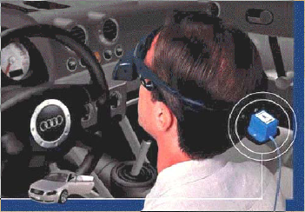
VR

Slide 95
QuickTime技术简介
QuickTime是苹果公司开发的新一代虚拟现实技术。它是一种基于静态图像处理的，在微机平台上能够实现的初级虚拟现实技术。它的出现使得以往专业实验室中成本昂贵的虚拟现实技术的应用普及有了广阔的前景。
假定我们在一室空间进行观察，室内空间一般有六个面，如果我们获取了这六个面的许多不同距离，不同方位的实景照片并将它们按照相互的关系有机连接起来，就可以在视觉上形成这个房间整个空间的整体认识，这就是全景概念。

Slide 96
1.5.7 科学计算可视（Visualization in Scientific Computing）
指运用计算机图形学和图像处理技术，将科学计算过程中及计算结果的数据转换为图形及图像在屏幕上显示出来并进行交互处理的理论，方法和技术。
医疗领域：计算机断层扫描（CT）数据
核磁共振（MRI）

Slide 97
“科学家们不仅需要分析由计算机得出的计算数据，而且需要了解在计算过程中数据的变化”
科学计算可视化：
科学计算结果数据的后处理
科学计算结果数据的实时处理及显示
科学计算结果数据的实时绘制及交互处理：通过交互方式修改原始数据，边界条件或其他参数，实现用户对科学计算过程的交互控制和引导。

Slide 98
1.5.8 与计算机网络技术的紧密结合
  远程医疗与诊断
  远程导航与维修
  远程教育

Slide 99
1.5.9 计算机艺术
计算机艺术
  用计算机软件从事艺术创作
    二维平面的画笔程序（如CorelDraw，Photoshop，PaintShop）
    图表绘制软件（如Visio）
    三维建模和渲染软件包（如3DMAX，Maya）、以及一些专门生成动画的软件（如Alias，Softimage）

Slide 100
    优点：
      提供多种风格的画笔画刷
      提供多种多样的纹理贴图，甚至能对图象进行雾化，变形等操作
      可以任意修改，取消败笔
    不足：
      无法达到传统绘画中风格化的 艺术效果
      很难得到有素描效果、油画效果的艺术品

Slide 101
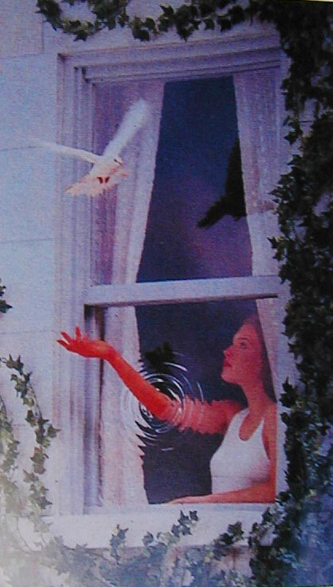
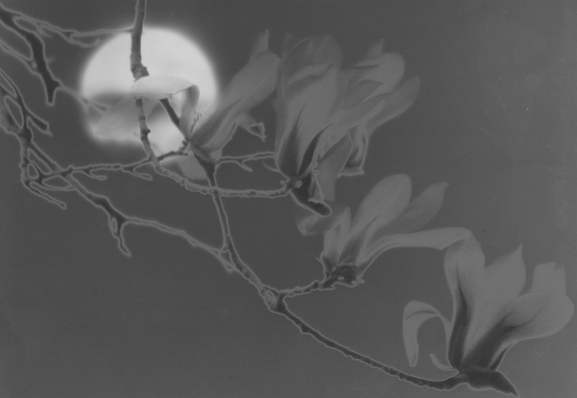

Slide 102
1.5.10 非真实感绘制
NPR：Non-photorealistic rendering
用于模拟艺术效果，研究方法有别于真实感图形学
对于绘制的目的不是模拟照片和再现场景的精确光学属性的研究就可以称为“非真实感” 。
非真实感从基于图像、基于对象、媒质建模、动画等方面的绘制考虑，模拟自然绘制的艺术效果，表达人们的主观情感，极大的丰富了图形学的研究领域。

Slide 103
弥补了真实感绘制结果古板、冷酷、缺乏情感的缺点；
能突出细节信息，使用户专注于他所关心的区域；
比真实感图形更具吸引力；

Slide 104
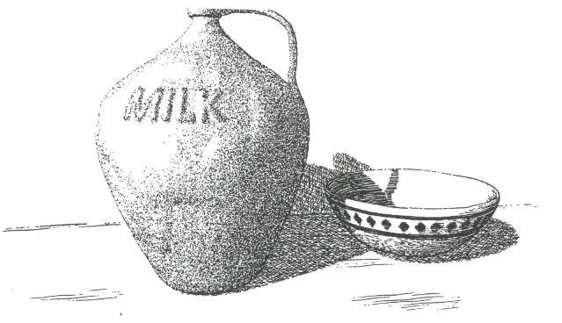
Georges Winkenb1ach绘制的壶和碗(Siggraph’96)

Slide 105
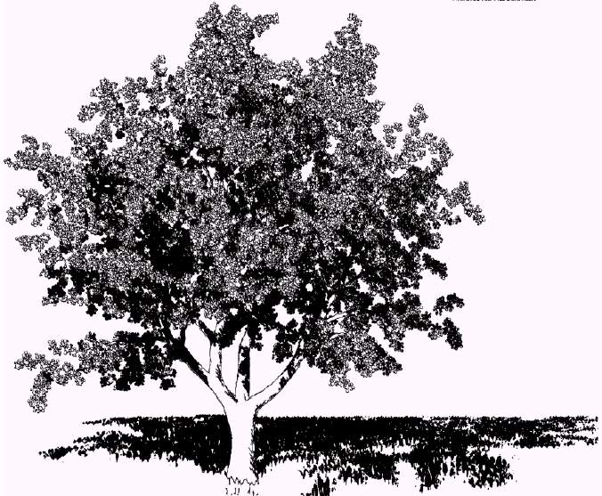
Oliver Deussen绘制的素描树(Siggraph’2000)

Slide 106
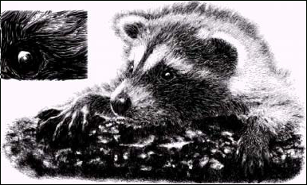

Slide 107
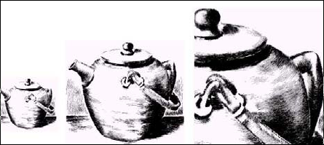
Salisbury绘制的茶壶（Siggraph’97）

Slide 108
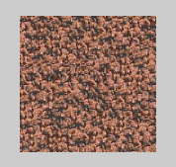
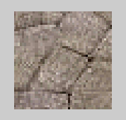
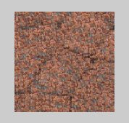
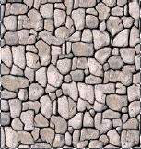
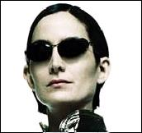
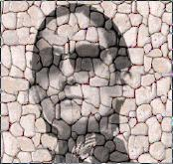

Slide 109
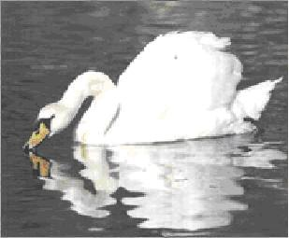




Slide 110





Slide 111







Slide 112







Slide 113
1.5.11 并行图形处理
问题：
1.用一个浮点处理器不能满足对体素作几何变换和裁剪的要求;
2.用一个显示处理器和存储器不能满足扫描转换和像素处理的需要;
3.存储器带宽不能支持对帧缓冲存储器快速读写的要求。

Slide 114
计算机体系结构的发展:
单指令多数据流(SIMD)机
并行向量处理机(PVP)
对称多处理机(SMP)
大规模并行处理机(MPP)
工作站集群（COW)
分布共享存储器（DSM）
工作站网络（NOW，Network of Workstation）
工作站机群（worksation cluster）

Slide 115
概念与术语
图形
图形的表示
图形学的研究内容
图形学的应用
主要的研究动态
所熟悉的图形软件包
图形软件的标准

Slide 116
习题
1.名词解释：图形、图象、点阵法、参数法、
2.图形包括哪两方面的要素，在计算机中如何表示它们？
3.什么叫计算机图形学？分析计算机图形学、 数字图象处理和计算机视觉学科间的关系。
4.有关计算机图形学的软件标准有哪些？

Slide 117
5.试从科学历史发展的角度分析计算机图形学以及硬设备的发展过程。
6.试发挥你的想象力，举例说明计算机图形学有哪些应用范围，解决的问题是什么？
7.一个交互性计算机图形系统必须具有哪几种功能？其结构如何？
8.试列举你所知道的图形输入与输出设备。
9.你用过哪些图形软件包？对比它们的功能和特点。
10.试说明你认为计算机图形学将来的发展方向，并进行设计和分析。

Slide 118
实例演示
实例1、实例2、实例3
实例4、实例5、实例6
实例7、实例8、实例9
实例10、实例11、实例12
实例13、实例14、实例15

